Slide 1


Slide 2
Agenda
01
Vote du Logo
02
Introduction
03
Lean Startup
04
Vision
05
Pitch

Slide 3
VOTE LOGO DIGITAL FACTORY
Choose your favorite logo

Slide 4


Proposition 1

Slide 5


Proposition 2

Slide 6


Proposition 3

Slide 7


Proposition 4

Slide 8
Proposition 4
Tous ensemble…
Proposition 1
Proposition 2
Proposition 3

Slide 9
INTRODUCTION

Slide 10

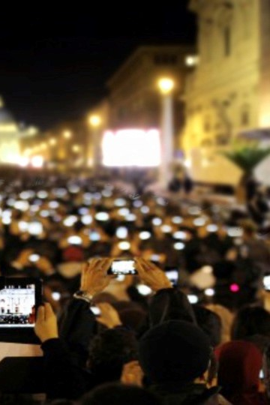
2005
2013

Slide 11

2005

Slide 12



2015

Slide 13




INVASION DES BARBARES NUMÉRIQUES

Slide 14
LEAN STARTUP

Slide 15
Lean Startup
Approche pour créer des produits innovants à travers l’expérimentation, la mesure et l’apprentissage
Ideas
Apprendre rapidement
Learn
Build
Construire rapidement
Entretiens utilisateurs
Tests A/B
Cinq ‘pourquoi’
Route Cause Analysis
Customer Advisory Board
…
MVP (Minimum Viable Product)
Développement itératif
Déploiement Incrémental
Intégration Continue
Excellence technique (Tests unitaires, Refactoring, …)
…
Data
Product
Mesurer rapidement
Measure
Lean Analytics
Tests d’utilisabilité
Tests A/B
Scoring
Monitoring (Real-time & Predictive)
…

Slide 16

MVP
MVP : réalisation minimale qui permet de collecter le maximum d’enseignements validés, avec un minimum d’effort
Minimum
Viable
Produit très basique que personne n’utiliserait
Produit que vous voulez réellement construire

“You are not building a product.
You are building a tool to learn what product to build.”

Slide 17

VISION

Slide 18
Objectif
Aligner tous les acteurs et les parties prenantes sur un objectif commun et une vision partagée du produit:
Onboarding Agence

Slide 19
Outputs de l’atelier
Restituer la vision du produit en définissant:
La proposition de valeur
Les segments utilisateurs
Leurs besoins / frustrations
Les opportunités business
Les critères de succès

Slide 20
Lean Canvas
Il s’agit d’une grille de 9 cases synthétisant le business model en une page. Pour le remplir, il faut:
Être concis (1 phrase)
Penser au présent
Rester axé sur le client

Slide 21
Let’s Go!!

Slide 22







But first… some rules
Il n’y a pas d’idée stupide … ne critiquons pas
Restons concentrés sur le sujet … ne nous dispersons pas
Développons les idées des autres … pensons et au lieu de mais
Encourageons les idées farfelues … Go wild
Une discussion à la fois … pour ne rien rater
Soyons visuels … faisons travailler les deux moitiés du cerveau
Produisons un max d’idées … More is more

Slide 23









Lean Canvas
1
4
3
5
2
Besoins
Solutions
Proposition de Valeur
Avantages concurrentiels
Utilisateurs
Quels sont les 3 principaux besoins du utilisateurs?
Quels problèmes souhaitons-nous résoudre?
Quelles sont les alternatives actuelles et quelles sont leurs limites?
Quels sont les solutions apportées par le produit pour répondre aux besoins/problèmes des utilisateurs?
En quoi notre offre répond aux besoins du marché ?
En quoi est-elle différente et meilleure que les autres?
Quelle longueur d’avance avons-nous sur la concurrence?
Qui sont nos clients?
Peuvent-ils être segmentés?
9
Critères de succès
6
Canaux
Early adopters
Quels sont les KPI à surveiller en priorité pour mesurer le succès de notre produit?
Par quels canaux de communication et de distribution touchons-nous nos clients et prospects?
Quels sont les temps forts de la relation client?
Qui seraient les plus facile à convaincre au début?
8
Moyens
7
Gains
Quels sont les moyens nécessaires au lancement et au fonctionnement?
D’où viennent les revenus et les gains?

Slide 24
Pitch
Nous avons 90 secondes pour présenter notre idée sur la base du Lean Canvas

